Slide 1

多媒體系統設計 1411322014 黃玟潔

Slide 2
故事⼤綱
遊戲名稱
⽬錄
CONTENTS
標準字設計
遊戲流程
核⼼玩法與機制
⾓⾊設計
介⾯設計
參考遊戲

Slide 3
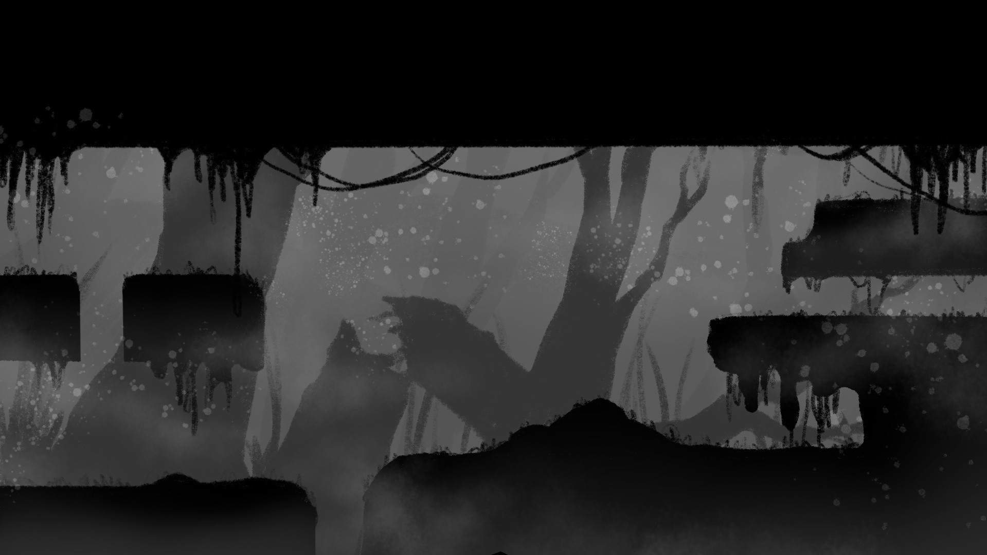
故事⼤綱
在被稱為「迴⾳之境」的古老地下⽂明中， ⼀場名為「⼤寂靜」的災難凍結了世界， 兩個微⼩的⽣命體從將熄滅的微光中誕⽣了， 祂們就是光與影的精靈， 他們被⼀條「繫線」永遠束縛， 唯有透過無盡的合作奔跑與彼此的信任， 才能⽤他們不滅的羈絆， 成為世界的永恆光流， 抵抗虛無之黯的侵蝕。

Slide 4

遊戲名稱： BOUND TOGETHER
BOUND ( 束縛/界限): 強調遊戲的核⼼機制與挑戰。
TOGETHER ( ⼀起/合作): 強調⾯對無盡的挑戰與陷阱， 唯⼀的⽣存之道是彼此信任、合作同步。
這個詞突顯了遊戲「合作⾄上」的理念。

Slide 5

標準字設計
TYPOGRAPHY
以實現貫穿「BOUND」，代表「迴響之線」，強調束縛與連結是標題的核心。
B 字體： 採用光精靈水滴狀的柔和輪廓，象徵旅程的希望與引導。
U,、N 等字體： 融入影精靈鋸齒狀的尖銳特徵，象徵旅途中潛在的威脅與警惕。

Slide 6
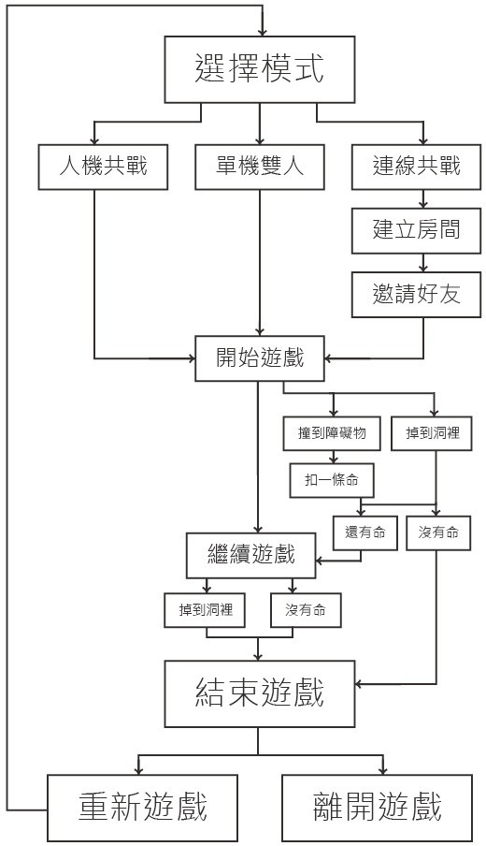
遊戲流程
GAMEPLAY
遊戲類型
雙⼈合作
無盡酷跑
冒險
適⽤平台
桌機平台： Windows, mac OS
⾏動裝置： i OS, Android

Slide 7
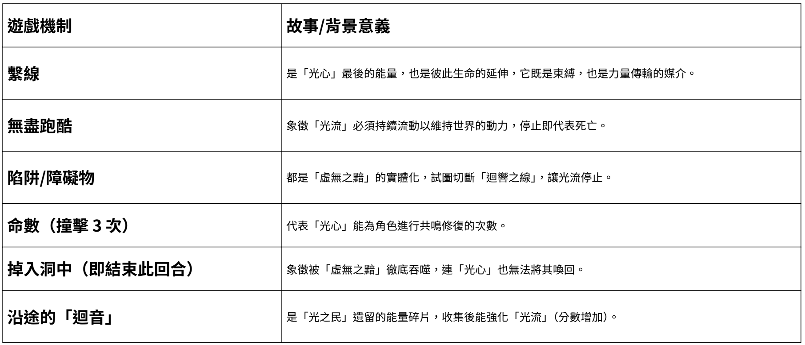
核⼼玩法與機制
CORE GAMEPLAY
遊戲機制
繫線
無盡跑酷
陷阱/障礙物
命數（撞擊 3 次）
掉入洞中（即結束此回合）沿途的「迴音」
故事/背景意義
是「光心」最後的能量，也是彼此生命的延伸，它既是束縛，也是力量傳輸的媒介。象徵「光流」必須持續流動以維持世界的動力，停止即代表死亡。
都是「虛無之黯」的實體化，試圖切斷「迴響之線」，讓光流停止。代表「光心」能為角色進行共鳴修復的次數。
象徵被「虛無之黯」徹底吞噬，連「光心」也無法將其喚回。
是「光之民」遺留的能量碎片，收集後能強化「光流」（分數增加）。

Slide 8
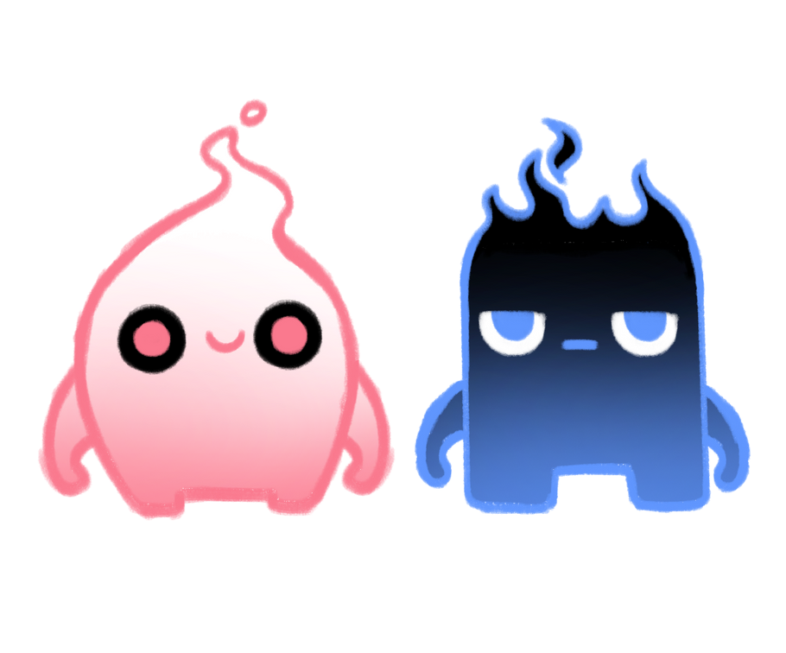




⾓⾊設計
CHARACTER DESIGN
造型： ⽔滴狀的柔軟身軀， 向上流
造 型 ： ⽅ 塊 狀 堅 固 身 軀 ， 頭 部 火焰， 象徵影之沉重、堅定與警戒。
動， 象徵光之輕盈與不滅。
特徵： 圓潤雙眼與上揚微笑， 直觀
特徵： ⽩⾊瞳孔與無表情嘴⾓， 傳
傳達希望、樂觀與純真。
達警惕、沉穩與防禦性。
配⾊： 獨特粉⽩漸變暖⾊調， 點亮
配⾊： 獨特藍⿊漸變冷⾊調， 強化互補與陰影的深邃⼒量。
暗⾊場景， 象徵純潔與希望。

Slide 9
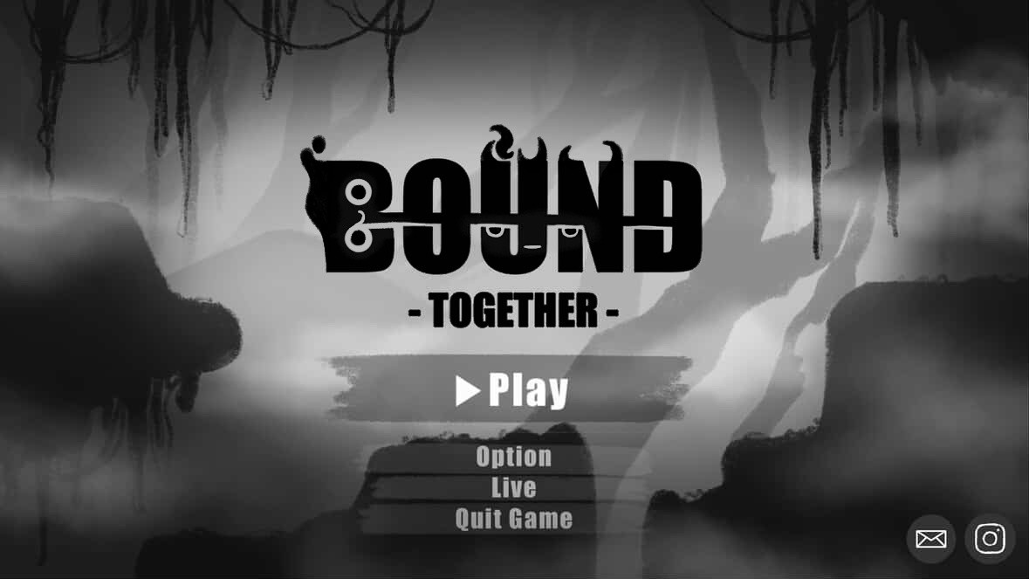
介⾯設計
USER INTERFACE
主畫⾯：
中間的按鍵可透過上下滑動來選取 要 執 ⾏ 的 選項。
聯絡資訊： 可 透 過 mail 與 Instagram 圖 示聯絡我的設計團隊， 或獲取更多遊 戲 的 相 關 資訊。

Slide 10
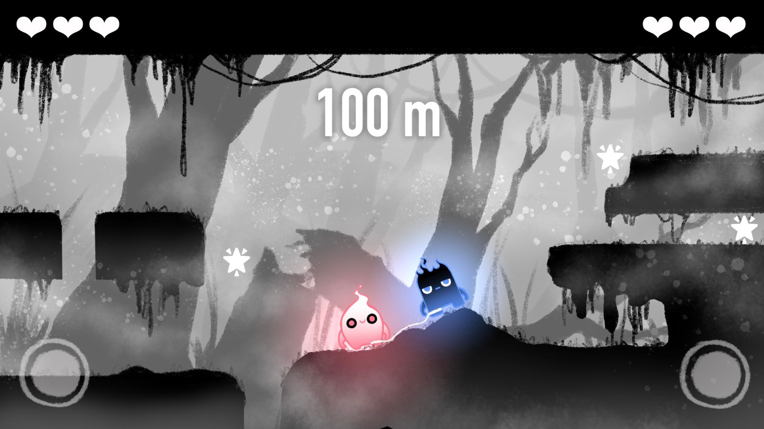
遊戲畫⾯示意

Slide 11
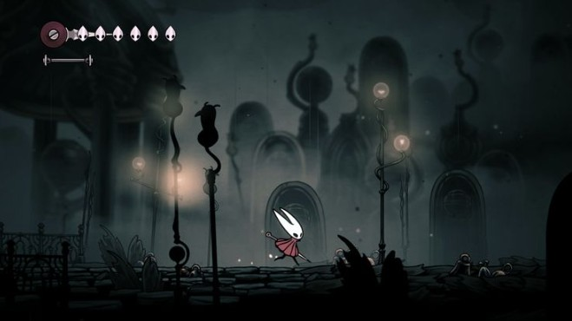
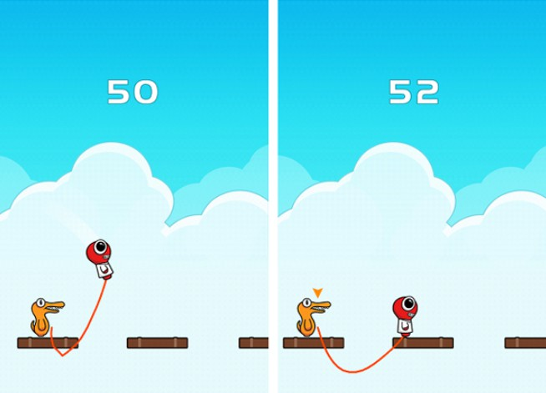
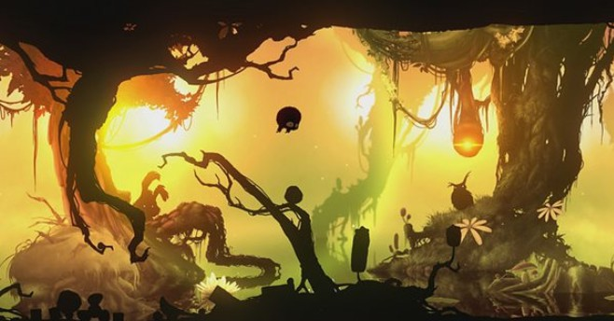
參考遊戲
GAME REFERENCE
場景參考： 空洞騎⼠： 絲綢之歌
遊戲設定參考： Badland

Slide 12
THANKS
FOR
WATCHING
1411322014 黃玟潔

